Slide 1
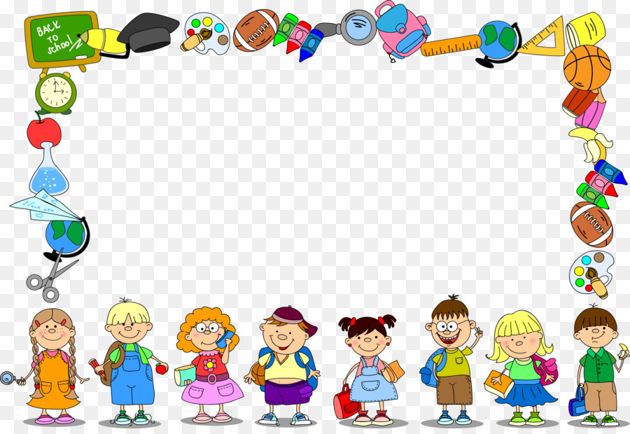
Thứ hai ngày 4 tháng 10 năm 2021 Toán Luyện tập (tr.26)

Slide 2






THỢ SĂN HẠT DẺ

Slide 3
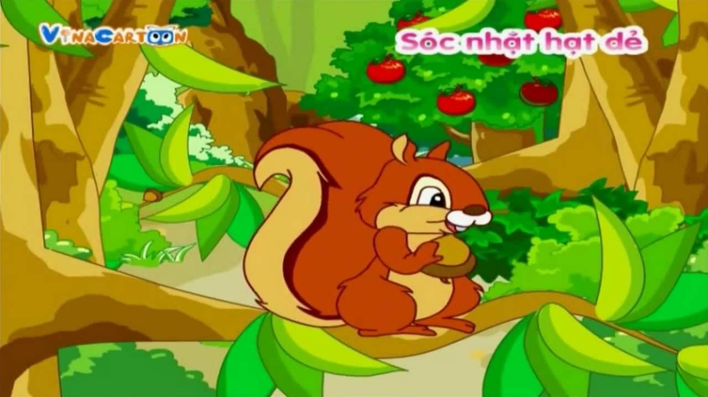

Chú Sóc nâu đang cố gắng nhặt những hạt dẻ để mang về tổ. Các em hãy giúp đỡ chú Sóc bằng cách trả lời đúng các câu hỏi nhé.

Slide 4






Mẹ năm nay 40 tuổi. Hỏi mẹ sinh năm bao nhiêu? Sinh vào thế kỷ nào?
A
B
Mẹ sinh năm 1980,
thế kỉ XIX
Mẹ sinh năm 1981,
thế kỉ XX

Slide 5





Sai mất rồi!!!

Slide 6







Đúng rồi!
+1

Slide 7


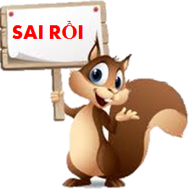
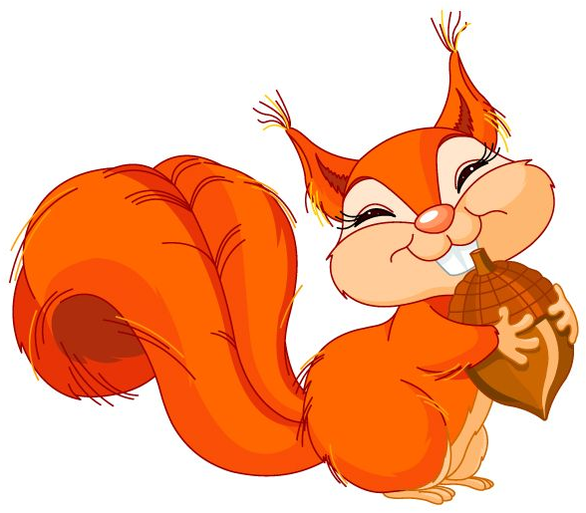
Quang Trung đại phá quân Thanh vào năm 1789. Năm đó thuộc thế kỉ nào?
A: XVIII
B: XVI
C: XV
D: XVII

Slide 8

1 phút bằng bao nhiêu giây?
A: 24
B: 3 600
C: 12
D: 60

Slide 9

1 giờ bằng bao nhiêu giây?
A: 60
B: 3 600
C: 100
D: 120

Slide 10





Cảm ơn
các bạn!

Slide 11
Bài 1.
a. Kể tên những tháng có: 30 ngày, 31 ngày 28 (hoặc) 29 ngày.
- Tháng có 30 ngày :
tháng 4, 6, 9 , 11.
- Tháng có 31 ngày :
tháng 1, 3 , 5 , 7 , 8 , 10 , 12.
- Tháng có 28 (hoặc 29) ngày :
tháng 2.
b. Cho biết năm nhuận là năm tháng 2 có 29 ngày. Các năm không nhuận thì tháng 2 chỉ có 28 ngày.
- Năm nhuận có:
366 ngày.
- Năm không nhuận có:
365 ngày.

Slide 12
Bài 2. Viết số thích hợp vào chỗ chấm:
3 ngày = …… giờ
4 giờ = …… phút
8 phút = ….. giây
ngày = ….. giờ
giờ = ….. phút phút = ….. giây
8
72
15
240
480
30
3 giờ 10 phút = …… phút 2 phút 5 giây = ..….. giây 4 phút 20 giây = …..… giây
190
125
260

Slide 13
Bài 3:
Quang Trung đại phá quân Thanh vào năm 1789. Năm đó thuộc thế kỷ nào?
Lễ kỷ niệm 600 năm ngày sinh Nguyễn Trãi được tổ chức vào năm 1980. Như vậy Nguyễn Trãi sinh năm nào? Năm đó thuộc thế kỷ nào?
Trả lời
- Quang Trung đại phá quân Thanh vào năm 1789. Năm đó thuộc thế kỉ XVIII.
- Nguyễn Trãi sinh năm 1380. Năm đó thuộc thế kỉ XIV.

Slide 14
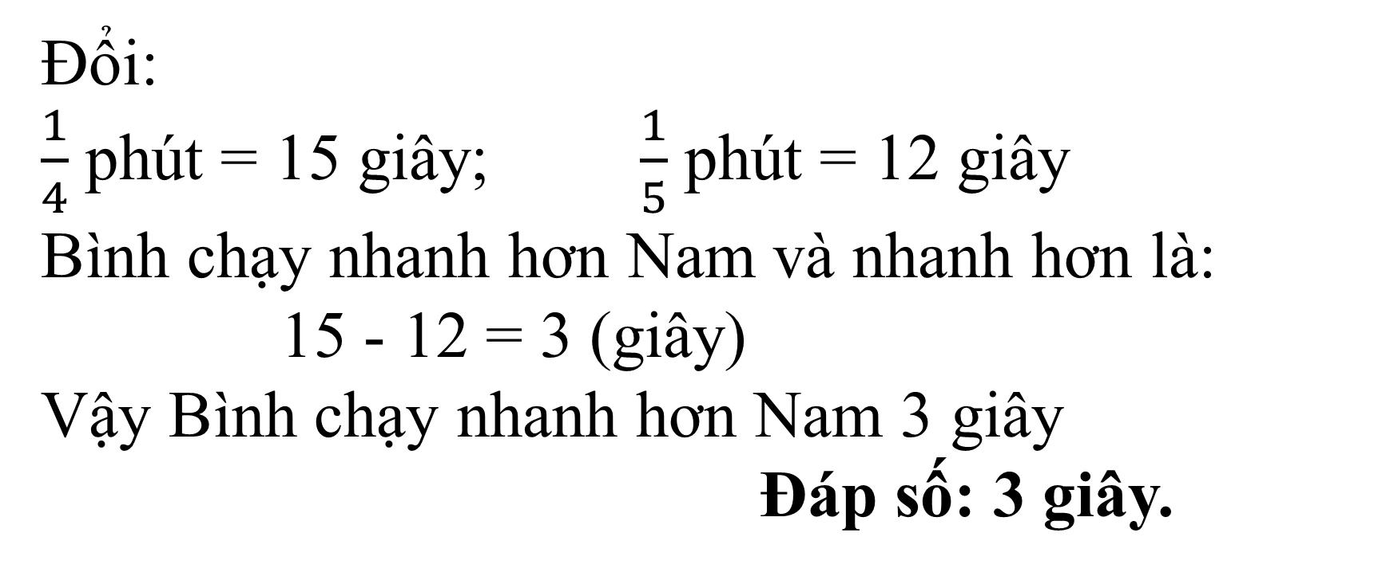
Bài 4:Trong cuộc thi chạy 60m, Nam chạy hết phút, Bình chạy hết phút. Hỏi ai chạy nhanh hơn và nhanh hơn mấy giây?
Đổi:
$\frac{1}{4}$ phút = 15 giây; $\frac{1}{5}$ phút = 12 giây
Bình chạy nhanh hơn Nam và nhanh hơn là:
15 - 12 = 3 (giây)
Vậy Bình chạy nhanh hơn Nam 3 giây
Đáp số: 3 giây.

Slide 15
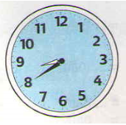
Bài 5: Khoanh vào chữ đặt trước câu trả lời đúng:
a) Đồng hồ chỉ:
A. 9 giờ 8 phút
B. 8 giờ 40 phút
C. 8 giờ 45 phút
D. 9 giờ 40 phút

Slide 16
b) 5 kg 8g = ?
A. 58g
C. 5008 g
B. 508g
D. 580g

Slide 17


1. Hệ thống, tổng hợp kiến thức đã học. 2. Chữa lại bài sai. 3. Xem trước bài sau. 4. Cần sử dụng thời gian hiệu quả.
DẶN DÒ

